Slide 1

计蒜鸽
项目汇报
合肥工业大学软件学院
汇报人：葛学文

Slide 2
01
02
03
04
05
06
CONTENTS
Gitlab CI
流水线
Git 的使用
单元测试
正确使用GitLab
额外工作
项目进度

Slide 3
01
Gitlab CI流水线

Slide 4
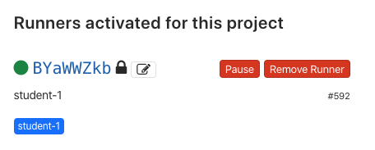
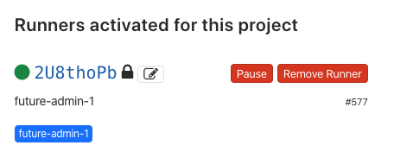
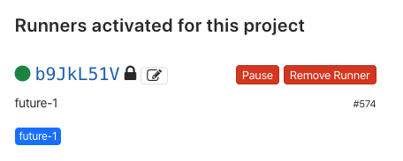
01
GitLab CI配置
GitLab CI configuration
微信前端、网页前端和后端存三个不同仓库，分别都配置了 Runner
Runner 部署在自己的服务器上，保证随时进行 Pipelines 测试

Slide 5
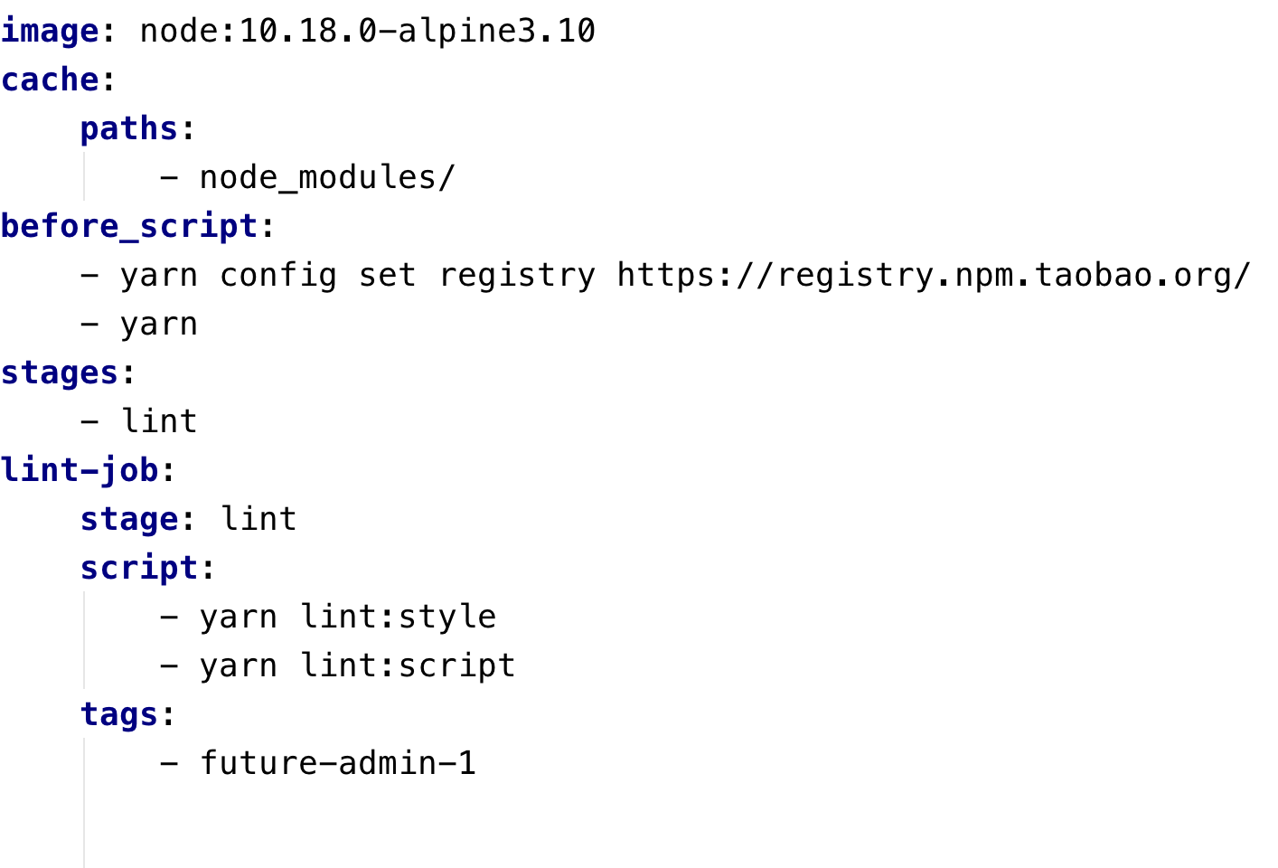
01
GitLab CI使用-网页前端
GitLab CI configuration
定义容器使用的镜像
缓存项目依赖
代码风格检查

Slide 6
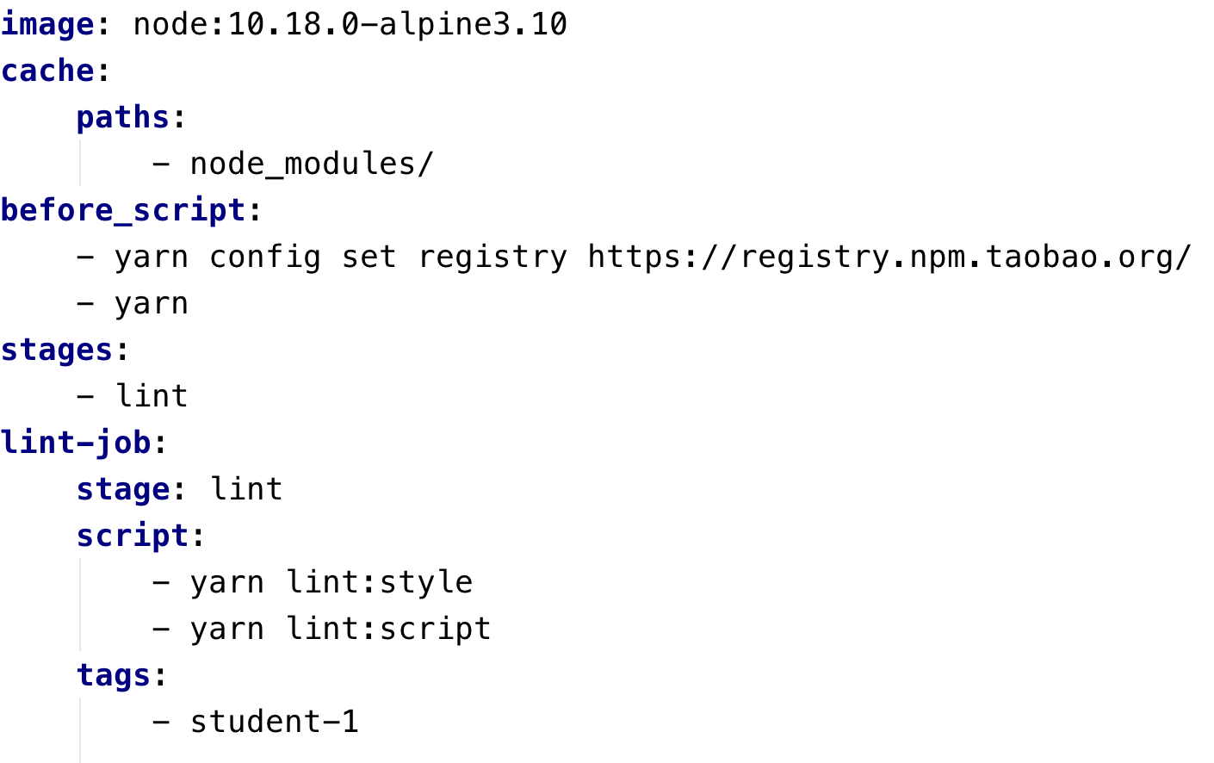
01
GitLab CI使用-微信小程序前端
GitLab CI configuration
不同的Runner

Slide 7
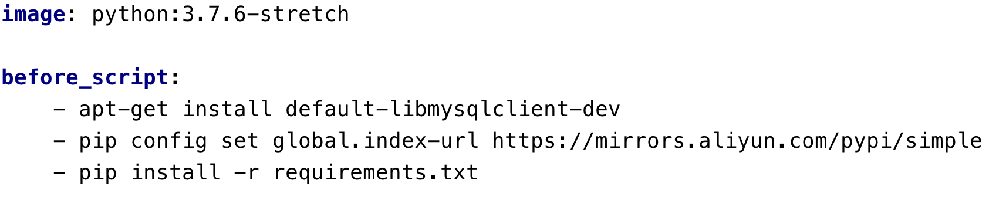
01
GitLab CI使用-后端
GitLab CI configuration

Slide 8
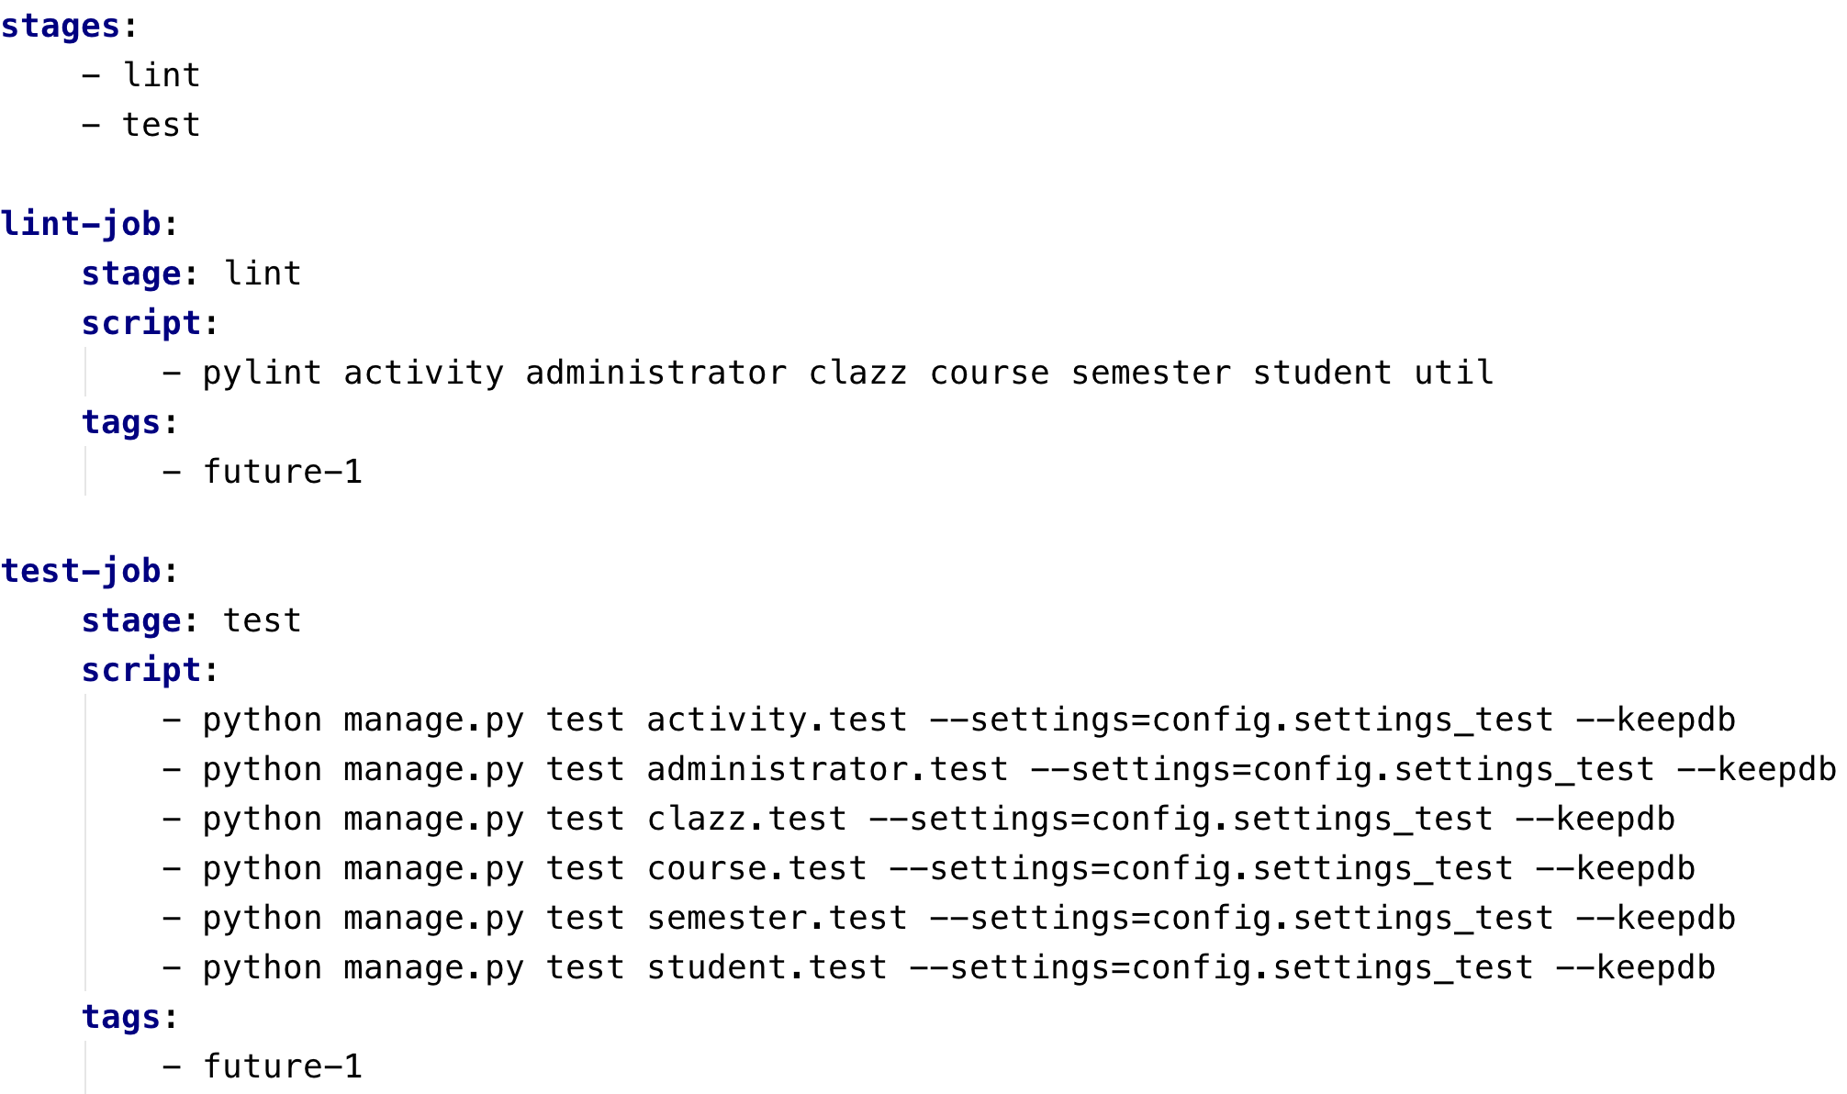
01
GitLab CI使用-后端
GitLab CI configuration
阶段
代码风格检查
单元测试

Slide 9
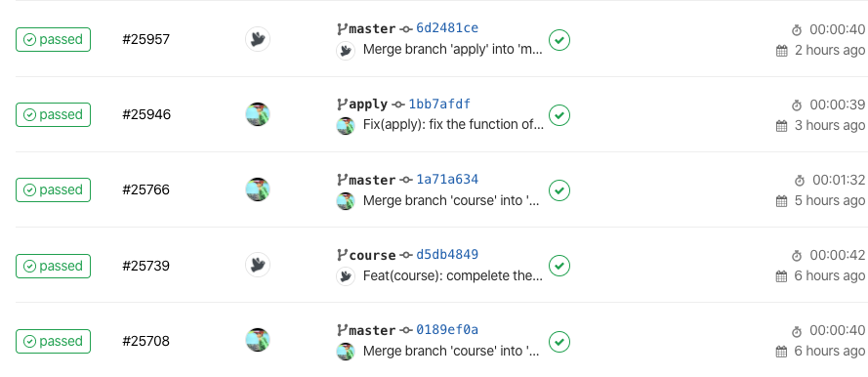
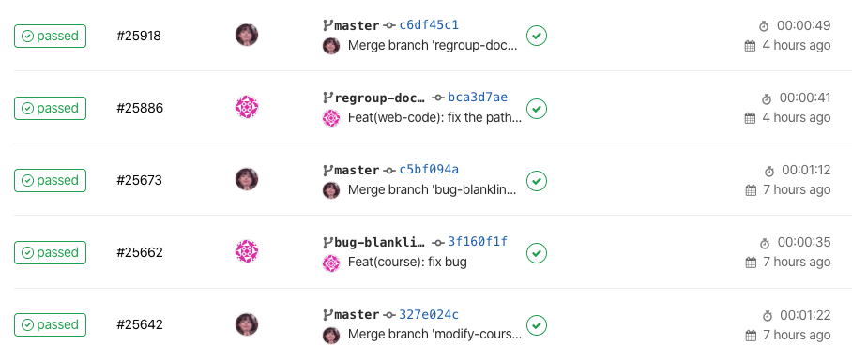
01
GitLab CI配置-前端
GitLab CI configuration
小程序Pipelines
网页 Pipelines

Slide 10
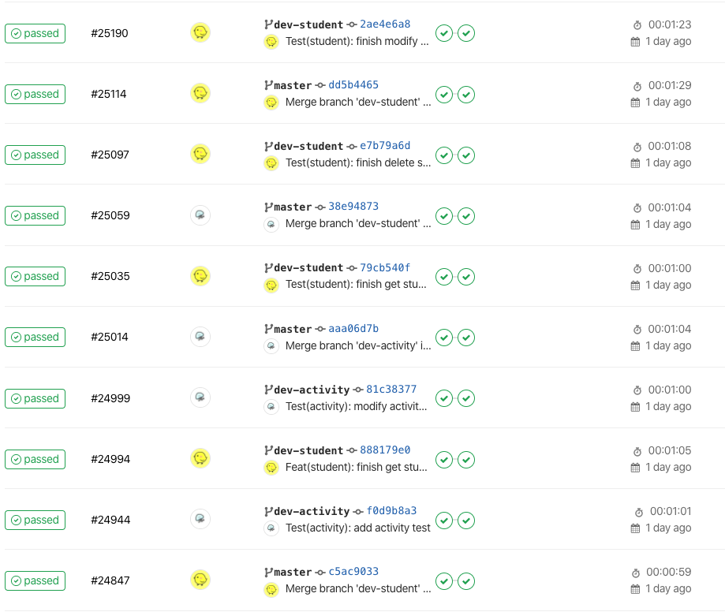
01
GitLab CI配置-后端
GitLab CI configuration
后端 Pipelines

Slide 11
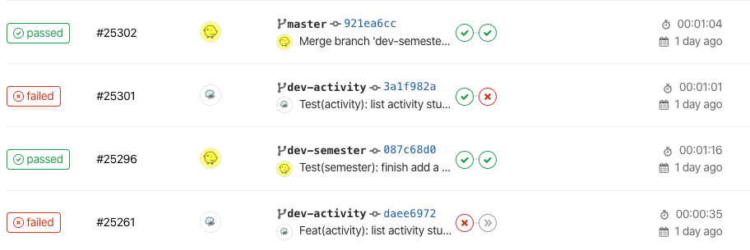
01
GitLab CI配置
GitLab CI configuration
任务失败的提交
Test 阶段错误
Lint 阶段错误

Slide 12
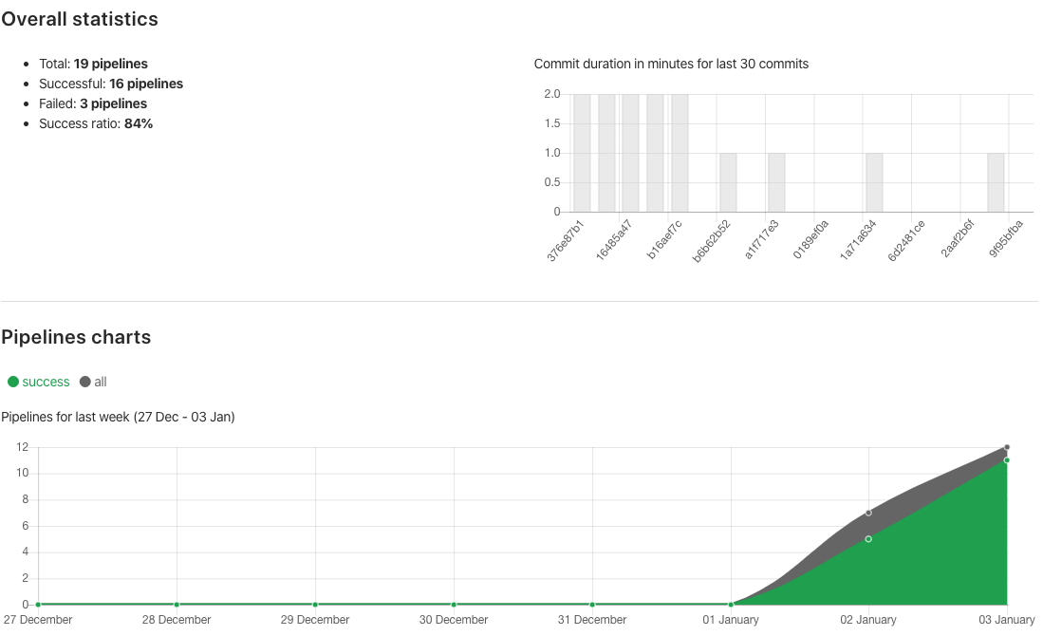
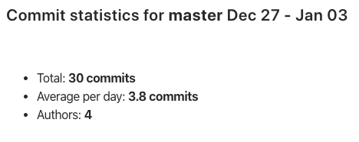
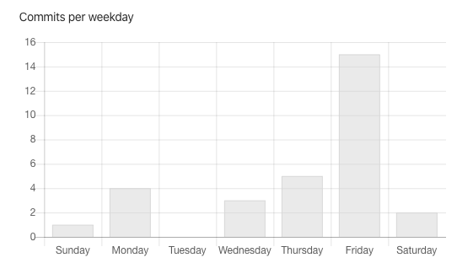
01
GitLab CI-微信小程序端统计数据
GitLab CI configuration
Pipelines
Commit

Slide 13
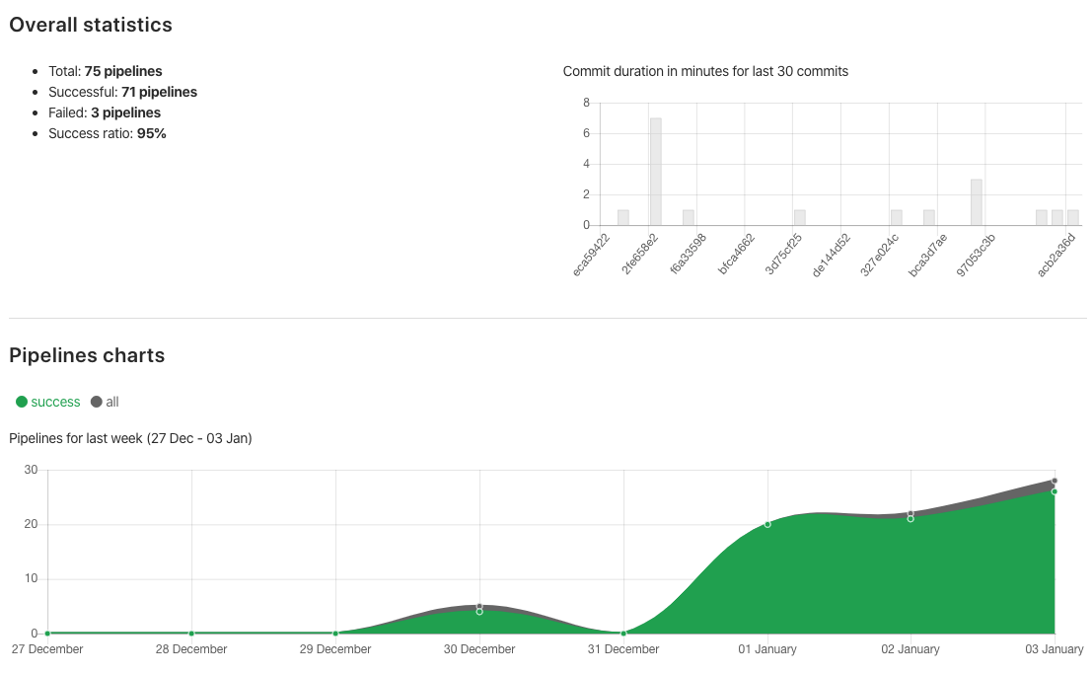
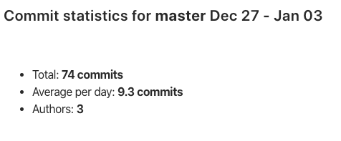
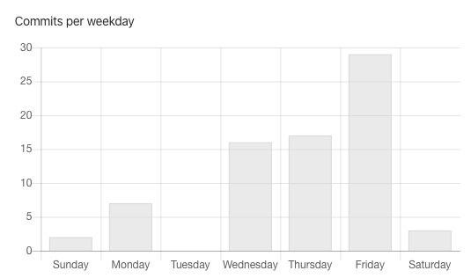
01
GitLab CI-网页端统计数据
GitLab CI configuration
Pipelines
Commit

Slide 14
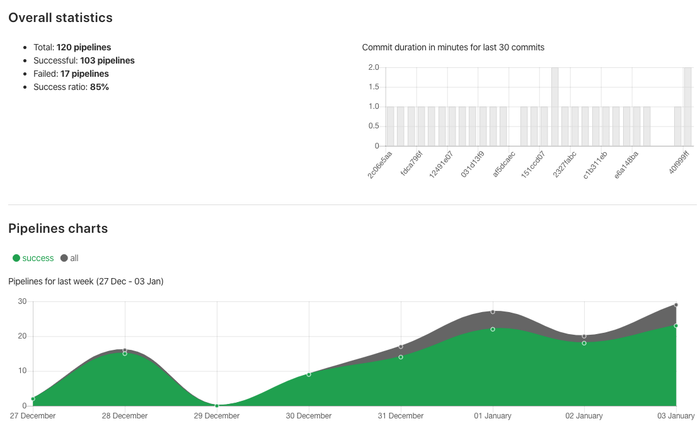
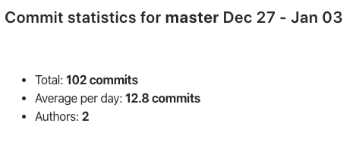
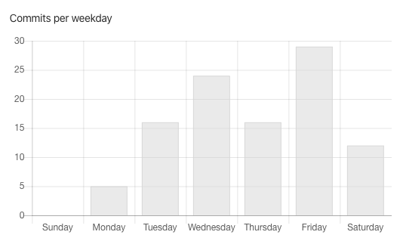
01
GitLab CI-后端统计数据
GitLab CI configuration
Pipelines
Commit

Slide 15
02
Git 的使用

Slide 16
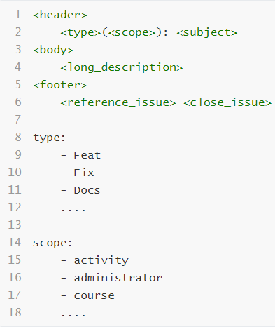
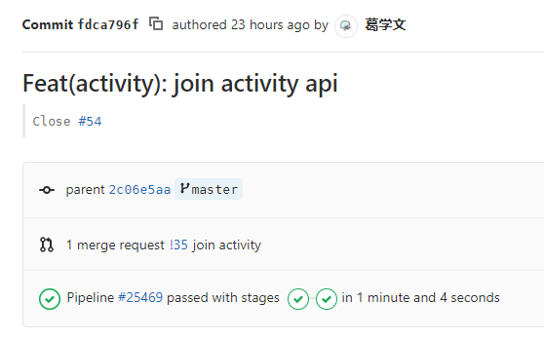
02
Git 的使用-提交信息
Correct Usage of Git
提交信息格式约定

Slide 17
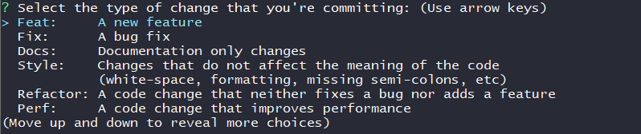
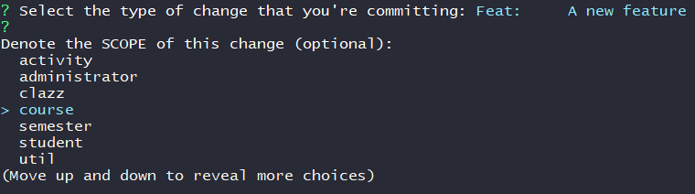
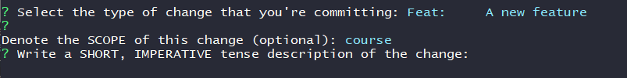
02
Git 的使用-提交信息
Correct Usage of Git
commitizen

Slide 18
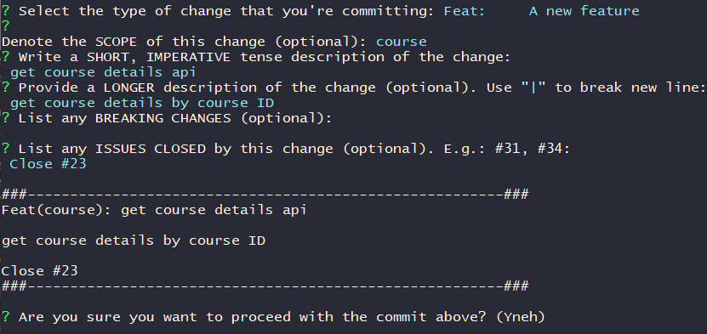
02
Git 的使用-提交信息
Correct Usage of Git
commitizen

Slide 19
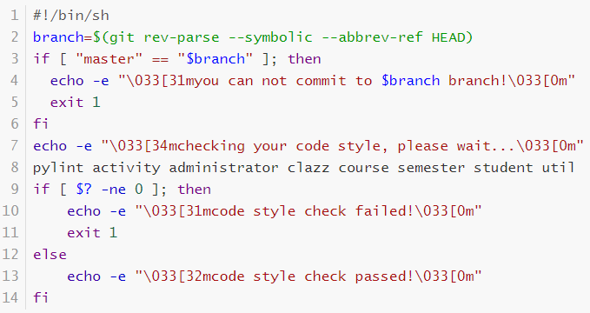
02
Git 的使用-Git Hook
Correct Usage of Git
pre-commit

Slide 20
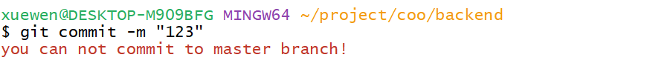
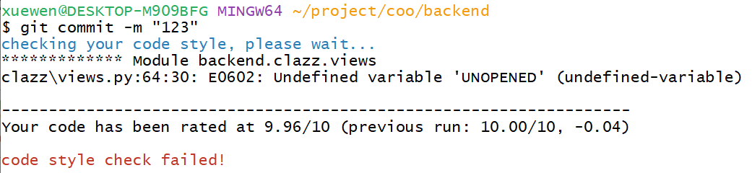
02
Git 的使用-Git Hook
Correct Usage of Git
pre-commit

Slide 21
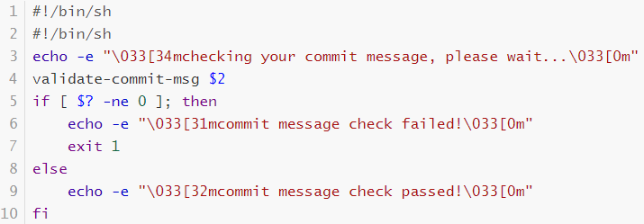
02
Git 的使用-Git Hook
Correct Usage of Git
commit-msg

Slide 22
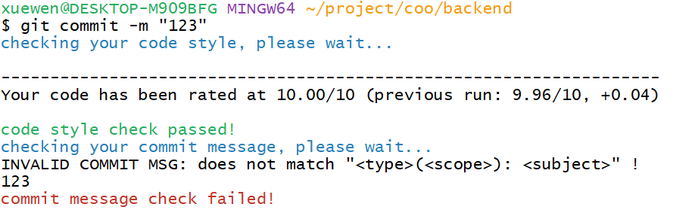
02
Git 的使用-Git Hook
Correct Usage of Git
commit-msg

Slide 23
03
单元测试

Slide 24
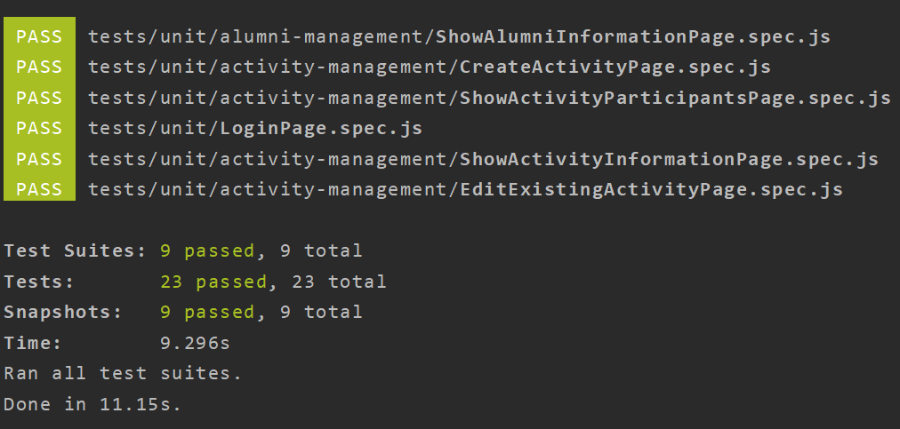
03
单元测试-前端
Unit Test

Slide 25
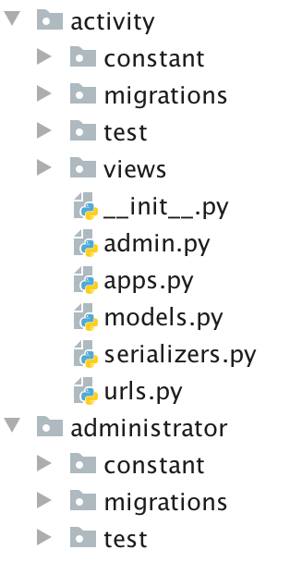
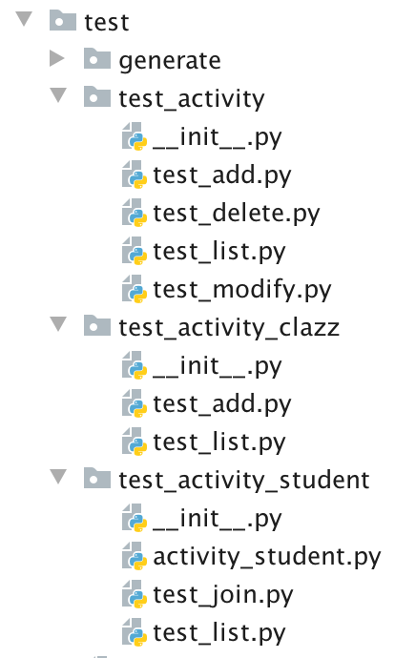
03
单元测试-后端
Unit Test
每个模块独立测试
子模块测试放在一个包中
每个接口独立文件测试

Slide 26
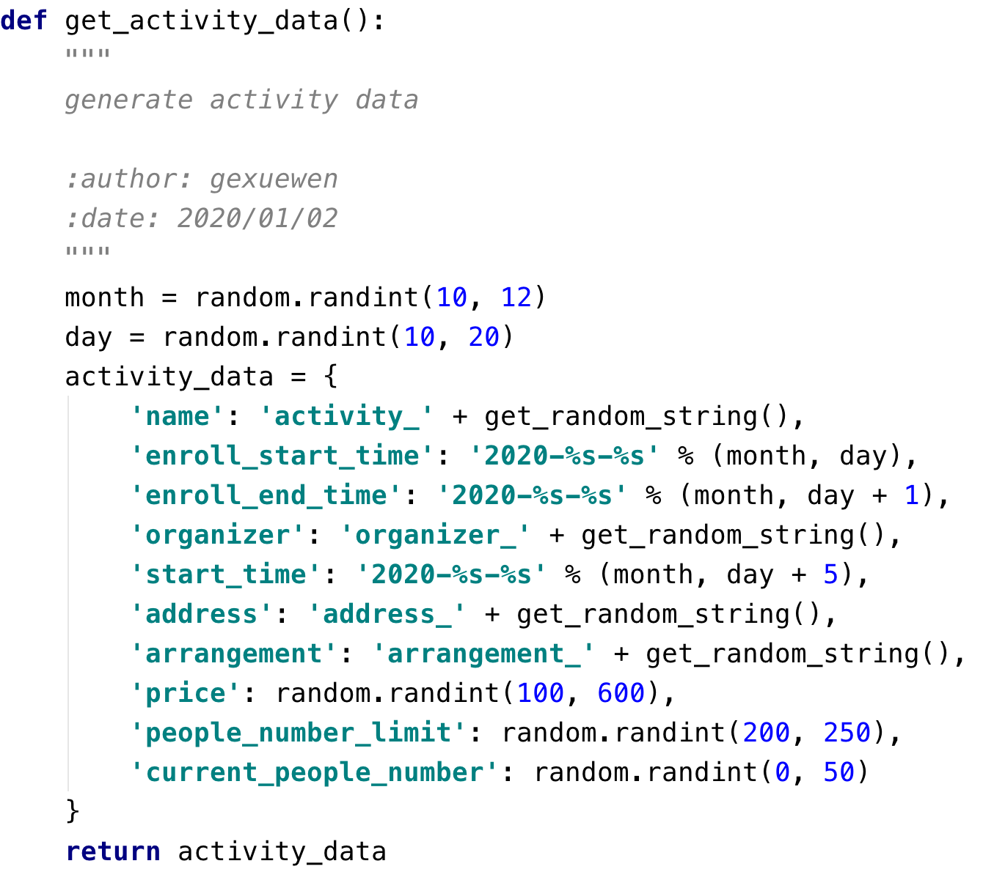
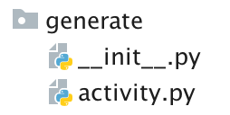
03
单元测试-遇到的问题
Unit Test
随机生成测试数据

Slide 27
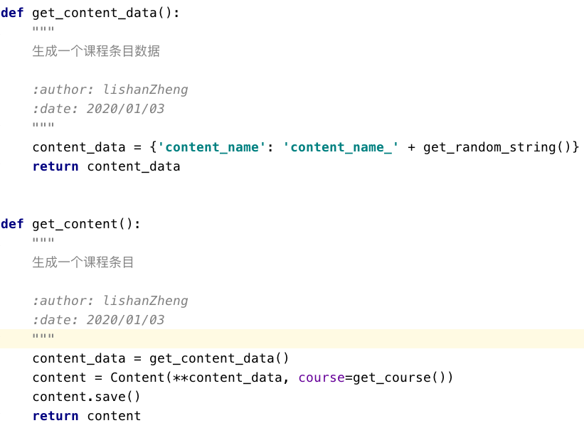
05
单元测试-遇到的问题
Extra Work
随机生成测试数据
工具类生成测试对象

Slide 28
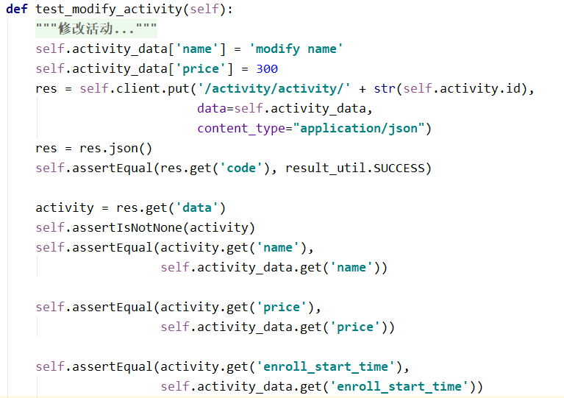
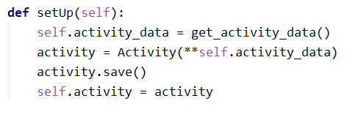
03
单元测试-遇到的问题
Unit Test
样例

Slide 29
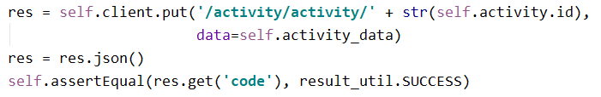
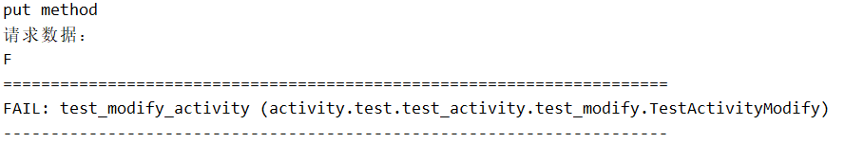
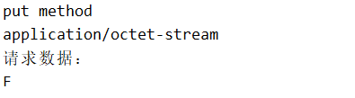
03
单元测试-神秘消失的数据
Unit Test
测试请求
接口测试结果

Slide 30
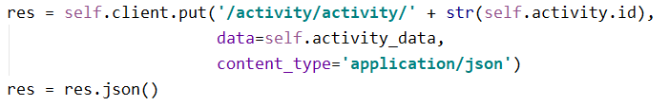
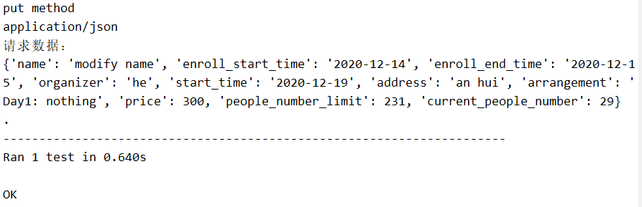
03
单元测试-修正数据
Unit Test
测试请求
接口测试结果

Slide 31
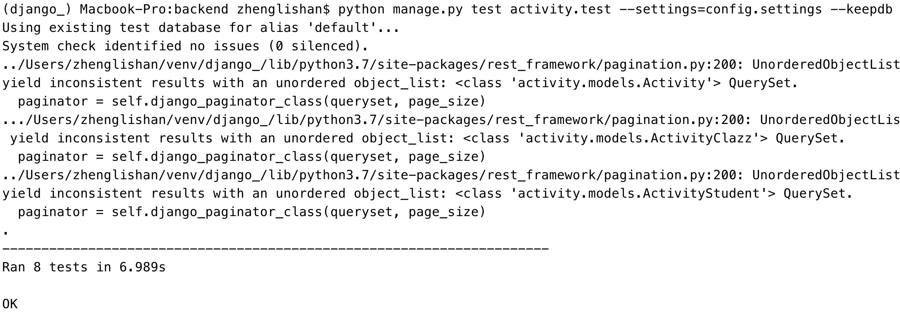
03
单元测试-后端
Unit Test
通过的测试

Slide 32
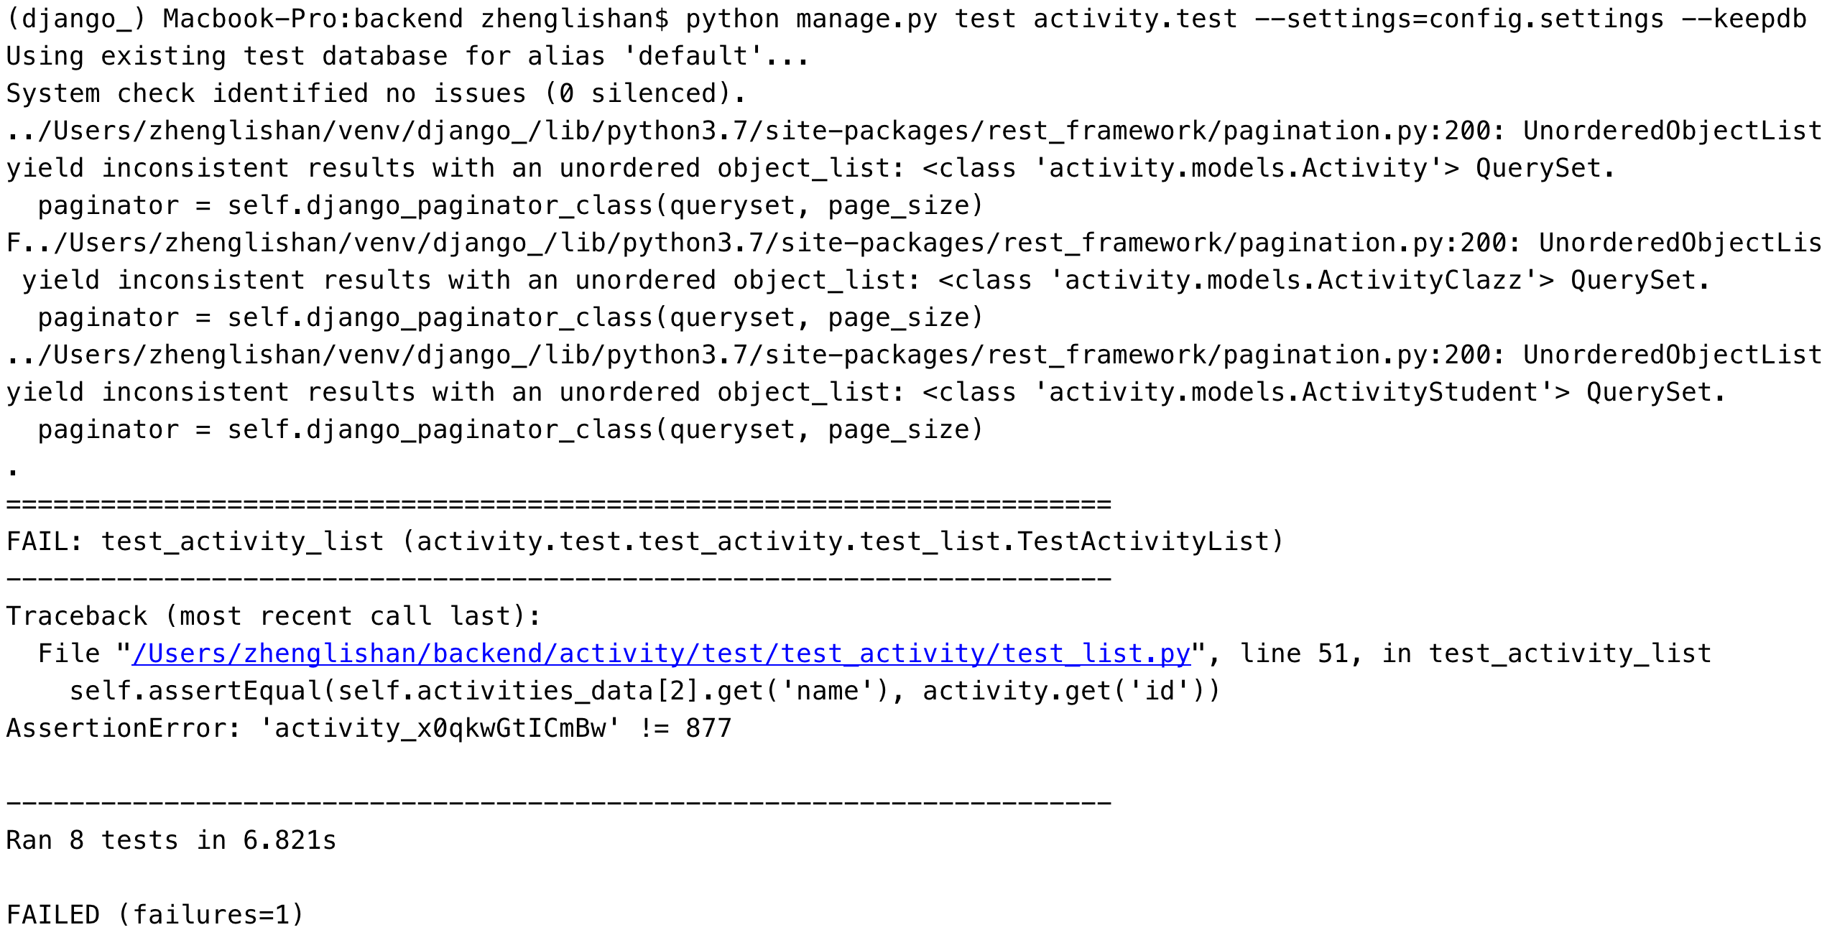
03
单元测试-后端
Front and Backend Development
失败的测试

Slide 33
04
正确使用GitLab

Slide 34
04
GitLab 项目管理-工作流程
Gitlab Project Management
Milestone建立
Review
issue拆分
Merge Request
Board上事务拖动
Label优先级管理

Slide 35
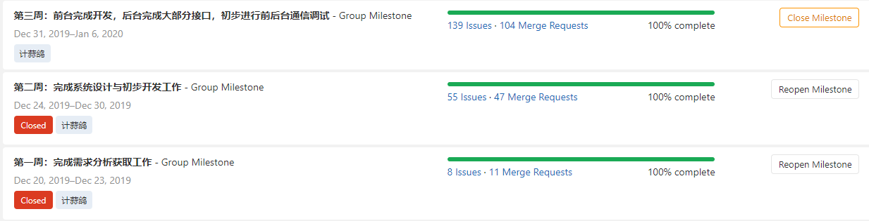
04
GitLab 项目管理-Milestone
Gitlab Project Management
整个项目共同的Milestone

Slide 36
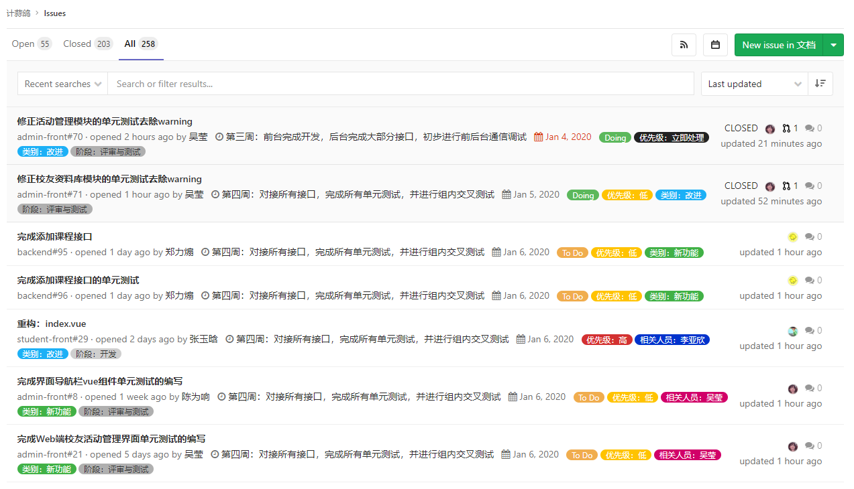
04
GitLab 项目管理-Issue
Gitlab Project Management
总数：258个
开放：55个
关闭：203个

Slide 37
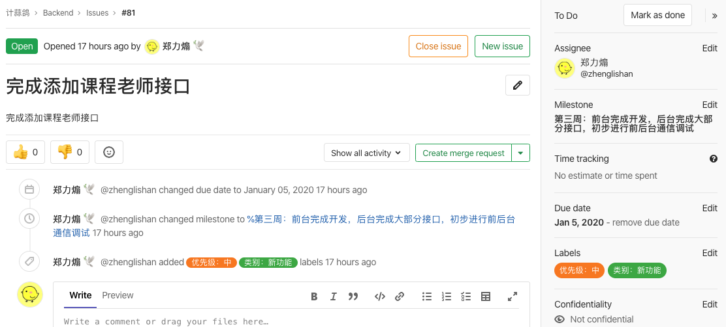
04
GitLab 项目管理-Issue
Gitlab Project Management
按模块划分Issue
提前建立Issue
按分工完成Issue

Slide 38
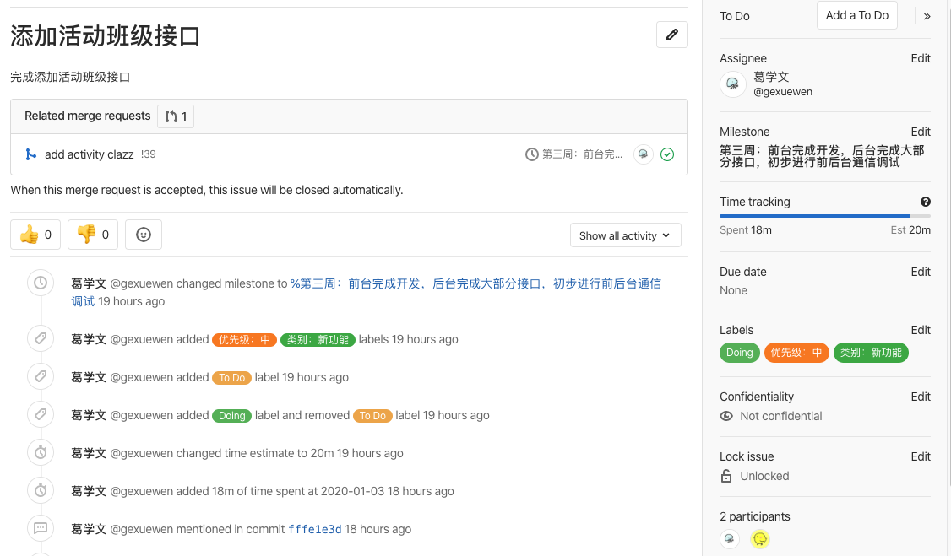
04
GitLab 项目管理-时间预估
Gitlab Project Management
estimate
spend

Slide 39


04
GitLab 项目管理-优先级
Gitlab Project Management
立即处理
Bug
配置
数据库修改
修改代码结构
网页
微信
后端

Slide 40

04
GitLab 项目管理-优先级
Gitlab Project Management
优先级：高
重构代码
微信
网页
后端

Slide 41

04
GitLab 项目管理-优先级
Gitlab Project Management
优先级：中/低
按开发顺序

Slide 42


04
GitLab 项目管理-Board
Gitlab Project Management
成员分工
工作状态

Slide 43
04
GitLab 项目管理-分支
Gitlab Project Management
分支命名
开发：dev-模块名

Slide 44


04
GitLab 项目管理-Merge Request
Gitlab Project Management
Review过程

Slide 45
05
额外工作

Slide 46


05
额外工作-RESTful API设计
Extra Work
Post-创建
Delete-删除
Get-获取
Put-修改

Slide 47

05
额外工作-接口文档
Extra Work
分模块编写接口文档

Slide 48
06
项目进度

Slide 49

06
本周工作情况-后端
Extra Work
郑力煽
Commit
学期模块：100%
校友模块：80%
管理员模块：80%
葛学文
活动模块：100%
班级模块：90%
课程模块：40%

Slide 50

06
本周工作情况-小程序
Extra Work
张玉晗
Commit
活动模块静态页面：100%
课程模块静态页面：90%
用户模块静态页面：50%
李亚欣
页面UI与布局设计：100%
报名模块静态页面：90%
校友模块静态页面：80%

Slide 51

06
本周工作情况-后端
Extra Work
陈为响
Commit
招生管理静态界面：100%
课程管理静态界面： 100%
权限管理静态界面： 100%
吴莹
活动管理静态界面： 100%
校友资料静态界面： 100%

Slide 52


06
下周工作安排
Extra Work
下周 Milestone 的建立
下周工作的部分安排

Slide 53
计蒜鸽
谢谢观看
合肥工业大学软件学院
汇报人：葛学文

